Slide 1
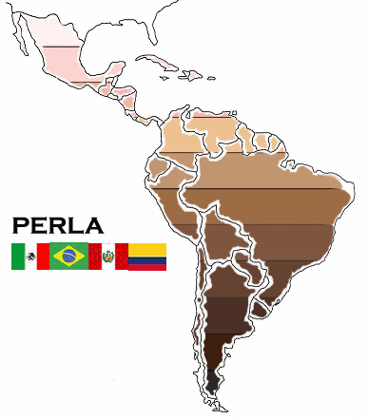
Seminario internacional estadísticas étnico-raciales recientes en Colombia y América Latina Estudio sobre Inclusión de la Población Afrodescendiente e Indígena en el Mercado Laboral Formal Colombiano*
Coordinador: Fernando Urrea-Giraldo**
Asistente de investigación: Solange Bonilla Valencia***
(*) Estudio realizado por el Centro Nacional de Consultoría (CNC) con el apoyo de USAID/ACDI-VOCA y la Asociación Nacional de Empresarios de Colombia (ANDI), Cámara de BPO/ITO/KPO. Realizado entre febrero y noviembre de 2013. Entrega de resultados febrero de 2014.
(**) Profesor Titular, Departamento de Ciencias Sociales, Facultad de Ciencias Sociales y Económicas, Universidad del Valle. Coordinador grupo de investigación Cidse-Colciencias “Estudios étnico-raciales y del trabajo en sus diversos componentes sociales”.
(***) Socióloga egresada de la Universidad del Valle, miembro activo del grupo de investigación Cidse-Colciencias “Estudios étnico-raciales y del trabajo en sus diversos componentes sociales”.

Slide 2
Índice de la presentación
1. Descripción del estudio
2. Estado del arte
2.1 Algunos estudios desde la oferta laboral (a partir de la población ocupada
en los hogares)
2.2 Algunos estudios y estadísticas desde la demanda laboral (las empresas)
3. Metodología
4. Algunos resultados
5. Conclusiones preliminares

Slide 3
Descripción del estudio
El Estudio sobre Inclusión de la Población Afrodescendiente e Indígena en el Mercado Laboral Formal indagó acerca de la inclusión y participación de grupos étnico-raciales en empresas privadas de varias ciudades del país.
Objetivos:
Identificar la participación de la población afrodescendiente e indígena en la estructura empresarial.
Identificar posibles barreras de acceso para esta población en los procesos de contratación y vinculación.
Analizar la percepción del compromiso de las empresas acerca de la inclusión de grupos étnico-raciales en los diferentes niveles jerárquicos de las firmas.
Identificar la percepción de los trabajadores y empleadores sobre la discriminación por motivos étnico-raciales, de género, entre otros, en el interior de las empresas.

Slide 4
Estado del arte

Slide 5
Estado del arte
Los “audit studies” (Pager, 2007) han tenido una larga tradición en Europa y Estados Unidos, pero América Latina apenas en la última década se han realizado estudios similares que permiten dilucidar un panorama general de los comportamientos discriminatorios por cuestiones de género, características étnico-raciales, etc., que han afectado negativamente a postulantes a un empleo o trabajadores en el interior de las empresas del sector formal. Ejemplo de estos estudios son los de Ñopo et al. (2004) y Galarza y Yamada (2012) para el Perú, y Rodríguez et. al. (2013) para Colombia.
En la región también se desarrollan dos encuestas periódicas dirigidas a empresas que permiten indagar por la participación e inclusión de diferentes grupos étnico-raciales en el mercado laboral:
El Registro Anual de Informaciones Sociales (Relação Anual de Informações Sociais - RAIS), implementado por el Programa de Difusión de Estadísticas Laborales (PDET), del Ministerio de Trabajo y Empleo de Brasil. RAIS es una fuente líder de recolección de información del mercado laboral formal pionera en América Latina, recoge información socioeconómica -incluyendo el componente étnico racial- de las empresas y otros empleadores desde 1975.
La encuesta empresarial en Guatemala en sus números 51 y 55, incluye tres preguntas(*) de percepción de discriminación racial al interior de empresas ubicadas en el área metropolitana de Guatemala.
En el caso de Colombia existen importantes estudios enfocados desde la oferta laboral, que analizan el efecto de la raza, etnicidad y género en el mercado laboral colombiano, en especial los de Viáfara (2006), Viáfara y Urrea (2006), Urrea y Viáfara (2007), Viáfara (2008), Urrea y Rodríguez (2011) y González-Rivas (2012), para citar los más destacados, pero los estudios sobre inclusión laboral de los afrodescendientes e indígenas en el interior de las empresas han sido poco trabajados, con excepción del estudio de Bermúdez (2008) y los trabajos recientes de Urrea y Rodríguez (2012) y sobre todo el de Giraldo (2014), sobre el empleo de mujeres afrodescendientes en las empresas maquiladoras del norte del Cauca, y por supuesto el estudio de PERLA sobre cuatro países de América Latina (Telles et al., 2014).
(*) Primera pregunta, cantidad de trabajadores en la empresas por pertenencia étnica y cultural, las categorías utilizadas son «indígenas» y «ladinos». Segunda pregunta, salarios según pertenencia étnica y cultural. Y tercera pregunta, importancia de la pertenencia étnica en la selección de personal.

Slide 6
Algunos estudios desde la oferta laboral (a partir de la población ocupada en los hogares)
ARCILA, M. 2013. “Brechas salariales por raza en Cali”. Trabajo de Grado maestría en Economía, Universidad ICESI, Cali.
GONZÁLEZ-RIVAS, N. 2012. “Discriminación salarial: un análisis entre mujeres afrocolombianas y no afrocolombianas en el área metropolitana de Cali”. Revista Latinoamericana de Ciencias Sociales, Niñez y Juventud, 10 (1), pp. 563-578.
MORA, J.J.; Ulloa, M. P. 2011. “El efecto de la educación sobre la calidad del empleo en Colombia”. En Borradores de Economía y Finanzas, Departamento de Economía – Universidad Icesi.
URREA, F. y Viáfara, C. 2007. “Pobreza y grupos étnicos en Colombia: Análisis de sus factores determinantes y lineamientos de políticas para su reducción”. Departamento Nacional de Planeación, Bogotá.
VIÁFARA, C. 2006. “Efectos de la raza y el sexo en el logro educativo y el estatus ocupacional en el primer empleo en Cali-Colombia”. Sociedad y Economía 11: 66-95.
VIÁFARA, C. 2008. “Cambio estructural y estratificación social entre grupos raciales en la ciudad de Cali – Colombia”, Sociedad y Economía, No.15, Universidad del Valle, Facultad de Ciencias Sociales y Económicas, Cali, pp. 103-122.
VIÁFARA, C. y Urrea, F. 2006. “Efectos de la raza y el género en el logro educativo y estatus socio-ocupacional para tres ciudades colombianas”, Desarrollo y Sociedad, No. 58, Universidad de los Andes, segundo semestre de 2006, pp.115-163.
VIÁFARA, C.; Vivas H.; Urrea-Giraldo, F.; Correa J. B. 2014. “Estadísticas raciales y mercado de trabajo en Colombia. La Encuesta de Empleo y Calidad de Vida de Cali 2012 del Ministerio de Trabajo y Seguridad Social”. CIDSE, Universidad del Valle
TELLEZ, E. (Dir.), Project on Ethnicity and Race in Latin America. 2014. Pigmentocracies, ethnicity, race, and color in Latin America. University of North Carolina Press.

Slide 7
Algunos estudios y estadísticas desde la demanda laboral (las empresas)
BERMÚDEZ, R. 2008. “La vida está en otra parte: de la parcela a la empresa”. En: López, Carmen Marina; López, Luis Guillermo; Pineda, Javier Armando; y Vanegas, Samuel (eds.) Vías y Escenarios de la Transformación Laboral: Aproximaciones teóricas y nuevos problemas. Colección Textos de Ciencias Humanas. Editorial Universidad del Rosario, Bogotá: pp.237-258.
COMISIÓN PRESIDENCIAL CONTRA LA DISCRIMINACIÓN Y EL RACISMO CONTRA LOS PUEBLOS INDÍGENAS EN GUATEMALA, CODISRA. 2013. II análisis de percepción empresarial sobre racismo económico y discriminación racial en Guatemala. Asociación de Investigación y Estudios Sociales, ASIES, Gobierno de Guatemala.
GALARZA F. y Yamada G. 2012. “Discriminación laboral en Lima: el rol de la belleza, la raza y el sexo”. Centro de Investigación de la Universidad del Pacífico. Lima.
GIRALDO, J. E. 2014. “Caracterización de un grupo de mujeres del Norte del Cauca. Estudio de caso en una empresa de Villa Rica”. Trabajo de grado de Maestría en Sociología, Universidad del Valle, Cali.
MANUAL DE ORIENTAÇÃO DA RELAÇÃO ANUAL DE INFORMAÇÕES SOCIAIS (RAIS): ano-base 2010. Secretaria de Políticas Públicas de Emprego, Departamento de Emprego e Salário, Coordenação-Geral de Estatísticas do Trabalho. Brasília.
ÑOPO, H.; Saavedra-Chanduví, J.; Torero, M.; Moreno, M. 2004. “Discriminación étnica y de género en el proceso de contratación en el mercado de trabajo de Lima Metropolitana”. Banco Interamericano de Desarrollo, Washington D.C.
PAGER, D. (2007) ¨The Use of Field Experiments for Studies of Employment Discrimination: contributions, critiques and directions for the future¨. En: Annals of the American Academy of Political and Social Science,Vol. 609, Race Ethnicity, and Inequality in the U.S. Labor Market: Critical Issues in the New Millennium, enero 2007: 104-133. Disponible en: http://www.jstor.org/stable/25097877. Consultado: 30/ 05/ 2012.
RODRÍGUEZ, C.; Cárdenas J.; Oviedo J.; Villamizar S. 2010. “La discriminación racial en el trabajo: Un estudio experimental en Bogotá”. Documentos Dejusticia 7, Observatorio de Discriminación Racial (Universidad de los Andes, Dejusticia y PCN), Bogotá.
URREA, F. y Rodríguez, D.A. 2012. “Subcontratación laboral de población afrocolombiana femenina en un contexto de maquila: las empresas de Ley Páez en el norte del Cauca”. En proceso de publicación como capítulo del libro de CLACSO-Escuela Nacional Sindical. Juan Carlos Celis editor. Formas de subcontratación y flexibilidad laboral en América Latina en la década del 2000. Medellín.

Slide 8
Metodología

Slide 9
Procesos tercerizados en logística, BPO
16 empresas
8479 trabajadores
ITO
7 empresas
1422 trabajadores
Servicios especializados no manuales
11 empresas
325 trabajadores
Farmacéutico
1 empresa
3536 trabajadores
Textil-confecciones-calzado
7 empresas
329 trabajadores
Grupo heterogéneo industrial
5 empresas
190 trabajadores
Alimentos y bebidas
8 empresas
623 trabajadores
Construcción
6 empresas
405 trabajadores
Transporte (carga y pasajeros)
4 empresas
25 trabajadores
Comercio
18 empresas
848 trabajadores
Otros servicios especializados manuales
8 empresas
216 trabajadores
Educación y capacitación laboral
7 empresas
107 trabajadores
Distribución de las empresas por
sectores económicos
98 empresas
16,531 trabajadores

Slide 10
Este estudio se desarrolló en tres fases aplicadas entre 98 empresas del sector privado colombiano, que aceptaron un ejercicio de evaluación sobre la inclusión de la población afrodescendiente e indígena entre la fuerza de trabajo de sus efectivos en todos los niveles jerárquicos y tipos de contrato.
Fases del estudio:
Fase 1: se aplicó una encuesta institucional on-line en 98 empresas del sector privado formal. Utilizó como criterio la llamada hetero-clasificación étnico-racial por un árbitro (jefe de recursos humanos o la persona asignada por la empresa para el diligenciamiento de la encuesta), usando como soporte empírico la fotografía del trabajador que se encuentra en la hoja de vida.
Fase 2: consistió en la aplicación de una encuesta a una muestra de 397 trabajadores de 22 empresas mediante diligenciamiento realizado por ellos mismos. Los encuestados se auto-clasificaban como blancos, mestizos, negros, mulatos, indígenas u otro grupo étnico-racial.
Fase 3: radicó en la implementación de una encuesta cara a cara dirigida a una submuestra diferente a la anterior de 256 trabajadores en tres empresas. Se utilizó el instrumento de la paleta de colores con base en la metodología PERLA.

Slide 11
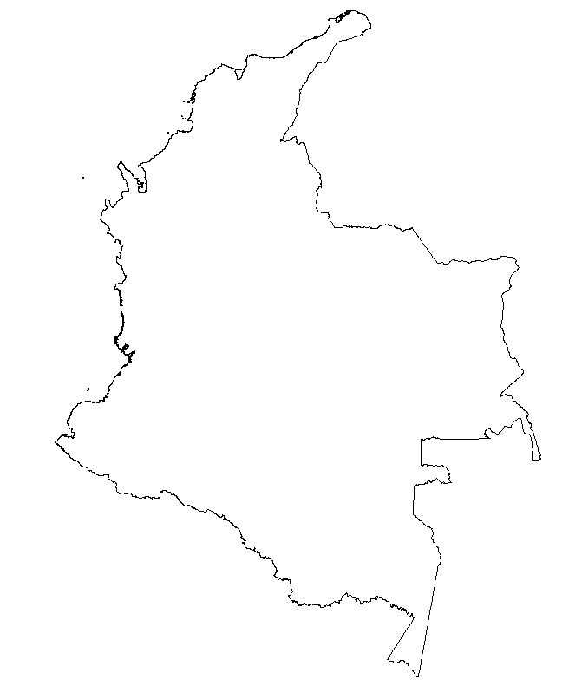
Empresas participantes
98
Población total de trabajadores
16,531
Encuestas autodiligenciadas (Fase 2)
Encuestas dirigidas (Fase 3)
256
397
Riohacha 1
Barranquilla 19
Cartagena 3
Bucaramanga 1
Medellín 27
Bogotá 15
Cali 33

Slide 12
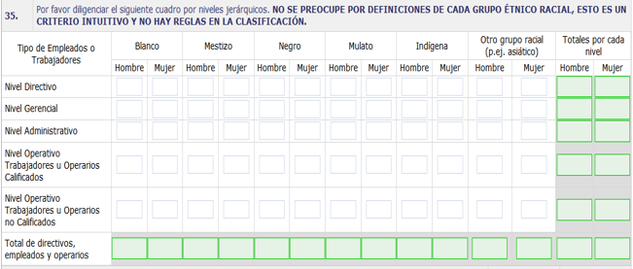

Slide 13
Algunos resultados

Slide 15
(n= 2006)
(n= 2012)
(n= 5030)
(n= 6042)
(n= 721)
(n= 584)
(n= 81)
(n= 47)

Slide 16
(n= 103)
(n= 160)
(n= 1.597)
(n= 5.289)
(n= 1.536)
(n= 245)
(n= 351)
(n= 3.193)
(n= 9.245)
(n= 142)
(n= 191)
(n= 1.596)
(n= 3.956)
(n= 1.953)

Slide 17
(n= 97)
(n= 219)
(n= 37)
(n= 96)
(n= 215)
(n= 35)

Slide 18
(n= 97)
(n= 210)
(n= 37)
(n= 97)
(n= 210)
(n= 37)

Slide 20
Conclusiones
preliminares

Slide 21
El estudio evidencia acceso limitado de población afrodescendiente e indígena al mercado laboral formal en las 98 empresas seleccionadas, siendo la población indígena la más excluida. Del total de trabajadores vinculados en las empresas, el 91,3% son blancos/mestizos, el 7,9% negros/mulatos, y el 0,8% indígenas.
En el año 2012, solo el 16,6% de los nuevos trabajadores vinculados a las empresas eran afros e indígenas.
La población afrodescendiente se concentra en cargos operativos no calificados, el 56,8% de las mujeres negras y el 44,9% de los hombres negros se encuentran en estos cargos. En los cargos operativos calificados, la participación de hombres afros es de 40.8%, en contraste con las mujeres afros, apenas el 25,2% desempeñan estos cargos. En los niveles directivos y gerenciales la participación de la población afro es muy reducida, menos del 3% de hombres y mujeres trabajan en estos niveles.

Slide 22
La población indígena en general tiene una participación bastante reducida en las empresas. En el nivel operativo no calificado, el 56,8% de los hombres indígenas y el 38.3% de las mujeres indígenas desempeñan cargos no calificados. En el nivel operativo calificado, menos del 17% de esta población está vinculada laboralmente. Pero sí comparamos la participación de indígenas en el nivel administrativo con la participación de la población afrodescendiente, encontramos un brecha importante: el 27,2% de hombres indígenas y el 42,6% de mujeres indígenas desempeñan cargos administrativos, en contraste con el 11,5% de hombres afros y el 15,6% de mujeres afros. Por otro lado, menos del 2% de los indígenas desempeñan cargos de dirección.
La participación de las mujeres en las 98 empresas es mayor que la de los hombres (52,6% y 47,4% respectivamente). Las mujeres están concentradas en los cargos operativos calificados (60.8%), mientras que en los mayores niveles jerárquicos, su participación es menor que la de sus pares masculinos (mujeres en el nivel directivo 41.7% y en el nivel gerencial 45.6%). Las mujeres negras e indígenas son las menos favorecidas, ya que están concentradas en los cargos operativos no calificados (56,8% y 38,3% respectivamente).

Slide 23
Percibimos comportamientos discriminadores por motivos de color de piel en la selección del personal: el 12,6% de blancos/mestizos y el 10,8% de negros/ mulatos/ indígenas expresan que el color de piel fue un criterio importante en el momento de la contratación.
Encontramos situaciones de discriminación en el interior de las empresas, por diversos motivos: el color de piel es el tercer motivo de discriminación que los trabajadores manifiestan(18%), después de presentación personal (45,9%) y condición económica (23,7%).
Los trabajadores negros, mulatos e indígenas son quienes más expresan que el color de piel es importante para desempeñar cargos directivos (20,0% frente al 11,5% de blancos y 10,7% de mestizos). En el caso de los cargos gerenciales, el 9,4% de blancos, el 9,3% de mestizos y el 11,8% de indígenas, negros y mulatos dicen que el color de piel es importante. Lo anterior puede apreciarse, al observar la poca participación de la población afro e indígena en dichos cargos; igualmente no se descarta el nivel educativo, la experiencia laboral y el capital social como criterios importantes para desempeñar cargos de dirección.

Slide 24
Más de la mitad de los trabajadores que participaron en el estudio, identifican que los afrodescendientes y los indígenas son poblaciones que históricamente han sido marginadas y excluidas, no tienen las mismas oportunidades sociales, económicas y de educación que el resto de la población, y no están conformes con el trato que reciben en el país.
Los trabajadores en general, perciben mayores diferencias culturales, económicas y de oportunidades laborales entre ellos y la población indígena, que con la población afrodescendiente.

